Slide 1


同步原语
SE3357-1 · 操作系统（2022春）
陈海波 / 夏虞斌
上海交通大学并行与分布式系统研究所
https://ipads.se.sjtu.edu.cn

Slide 2
版权声明
本内容版权归上海交通大学并行与分布式系统研究所所有
使用者可以将全部或部分本内容免费用于非商业用途
使用者在使用全部或部分本内容时请注明来源：
  内容来自：上海交通大学并行与分布式系统研究所+材料名字
对于不遵守此声明或者其他违法使用本内容者，将依法保留追究权
本内容的发布采用 Creative Commons Attribution 4.0 License
  完整文本：https://creativecommons.org/licenses/by/4.0/legalcode

Slide 3
回顾：进程间通讯
进程间通信: 两个(或多个)不同的进程，通过内核或其他共享资源进行通信，来传递控制信息或数据
  直接通讯/间接通讯
进程间协作：基于消息传递的抽象
发送者
接收者
内核
IPC call
IPC return
今天的主题：直接基于共享内存操作 （如发送者直接修改全局变量）

Slide 4
多处理器与多核
单核性能提升遇到瓶颈
不能通过一味提升频率来获得更好的性能
通过增加CPU核数来提升软件的性能
桌面/移动平台均向多核迈进

Slide 5
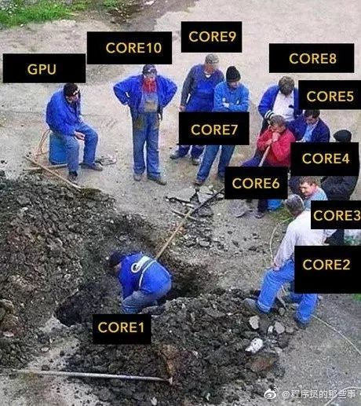
多核不是免费的午餐
假设现在需要建房子：
工作量 = 1000人/年
工头找了10万人，需要多久？
面临的两个问题：
工人人多手杂，不听指挥，导致施工事故（正确性问题）
工具有限，大部分工人无事可干（性能可扩展性问题）
网图：多核的真相

Slide 6
操作系统在多处理器多核环境下面临的问题
正确性保证
性能保证
对共享资源的竞争导致错误
操作系统提供同步原语供开发者使用
使用同步原语带来新的问题
多核多处理器硬件与特性
可扩展性问题导致性能断崖
系统软件设计如何利用硬件特性

Slide 7
生产者消费者问题，竞争条件，临界区问题

Slide 8




生产者消费者问题
快递员
1
多个快递员向快递点放快递
小明从快递点拿快递
快递员
小明

Slide 9
生产者放入有限缓冲区
volatile int buffer_write_cnt = 0;
volatile int buffer_read_cnt = 0;
int buffer[5];
void buffer_add(int msg) {
buffer[buffer_write_cnt] = msg;
buffer_write_cnt =
(buffer_write_cnt + 1) % 5;
}
1
此时 buffer_write_cnt = 3

Slide 10
消费者从有限缓冲区拿取
volatile int buffer_write_cnt = 0;
volatile int buffer_read_cnt = 0;
int buffer[5];
int buffer_remove(void) {
int ret = buffer[buffer_read_cnt];
buffer_read_cnt =
(buffer_read_cnt + 1) % 5;
return ret;
}
1
此时 buffer_read_cnt = 1

Slide 11
生产者消费者问题
考虑这样一个执行流程
*其他流程也是可能的
buffer_write_cnt = 3
P1
void buffer_add(int msg) {
buffer[buffer_write_cnt] = msg;
1
void buffer_add(int msg) {
P2

Slide 12
生产者消费者问题
考虑这样一个执行流程
*其他流程也是可能的
buffer_write_cnt = 3
P1
void buffer_add(int msg) {
buffer[buffer_write_cnt] = msg;
1
2
void buffer_add(int msg) {
buffer[buffer_write_cnt] = msg;
P2

Slide 13
生产者消费者问题
考虑这样一个执行流程
*其他流程也是可能的
buffer_write_cnt = 4
P1
void buffer_add(int msg) {
buffer[buffer_write_cnt] = msg;
buffer_write_cnt =
(buffer_write_cnt + 1) % 5;
两个快递员同时选择3号位置放入快递，
快递被撞到地上
1
2
void buffer_add(int msg) {
buffer[buffer_write_cnt] = msg;
P2

Slide 14
竞争条件 Race Condition
如何确保他们不会将新产生的数据放入到同一个缓冲区中，造成数据覆盖？
此时产生了竞争条件（竞争冒险、竞态条件）：
当多个进程同时对共享的数据进行操作
该共享数据最后的结果依赖于这些进程特定的执行顺序

Slide 15

临界区问题
如何确保他们不会将新产生的数据放入到同一个缓冲区中，造成数据覆盖？
给快递桌添加登记本
填写登记表，看能不能进
放/取快递
更新登记表
  必须保证：某一时刻有且只有一个进程可以进入临界区执行
Notes:
为了解决解决竞争冒险，提出了一套协议
，提出了临界区的抽象

Slide 16
解决临界区问题的三个要求
互斥访问：在同一时刻，有且仅有一个进程可以进入临界区
有限等待：当一个进程申请进入临界区之后，必须在有限的时间内获得许可进入临界区而不能无限等待
空闲让进：当没有进程在临界区中时，必须在申请进入临界区的进程中选择一个进入临界区，保证执行临界区的进展
Notes:
为了解决解决竞争冒险

Slide 17
基本同步原语：软件实现与硬件实现

Slide 18
回顾软件解决方案：皮特森算法
互斥访问
有限等待
空闲让进
思考：是否满足解决临界区问题的三个必要条件？
Notes:
为了解决解决竞争冒险

Slide 19
有没有更简单的方法？比如关闭中断？
这样能解决临界区问题吗？
关闭所有核心的中断
开启所有核心的中断

Slide 20
有没有更简单的方法？比如关闭中断？
这样能解决临界区问题吗？
可以解决单个CPU核上的临界区问题
如果在多个核心中，关闭中断不能阻塞其他进程执行
关闭所有核心的中断
开启所有核心的中断
并不能阻止多个CPU核同时进入临界区
Notes:
单核 调度

Slide 21

有没有更简单的方法？
如何确保他们不会将新产生的数据放入到同一个缓冲区中，造成数据覆盖？
拿钥匙
给快递桌添加互斥锁
放/取快递
还钥匙
Notes:
为了解决解决竞争冒险

Slide 22
生产者放入有限缓冲区-使用互斥锁
volatile int buffer_write_cnt = 0;
volatile int buffer_read_cnt = 0;
int buffer[5];
lock_t buffer_lock;
void buffer_add_safe(int msg) {
lock(&buffer_lock);
buffer[buffer_write_cnt] = msg;
buffer_write_cnt =
(buffer_write_cnt + 1) % 5;
unlock(&buffer_lock);
}
1
等待钥匙，不能向3号位置放入快递

Slide 23
Compare And Swap (CAS) 操作
int CAS(int *addr, int expected, int new_value) {
int tmp = *addr;
if (*addr == expected)
*addr = new_value;
return tmp;
}
全局标记 *lock：0表示空闲，1表示锁
while(CAS(lock, 0, 1) != 0)
/* Busy-looping */;
lock操作
*lock = 0;
unlock操作
多个核心同时执行这个操作会产生什么问题？

Slide 24
硬件原子操作
原子操作：
不可被打断的操作集合
如同执行一条指令
其他核心不会看到中间状态 all-or-nothing
int CAS(int *addr, int expected, int new_value) {
int tmp = *addr;
if (*addr == expected)
*addr = new_value;
return tmp;
}

Slide 25
硬件原子操作：Intel锁总线实现
我要CAS addr
缓存一致性后面会介绍
int CAS(int *addr, int expected,
int new_value) {
2. int tmp = *addr;
3. if (*addr == expected)
4. *addr = new_value;
5. return tmp;
6. }
CPU 0
CPU 0
CPU 1
互联总线
对任意地址的修改都要经过总线的
声明一下，并且锁总线
通过锁总线来实现原子操作*
在第二行锁总线，在第五行放总线
*Intel手册描述，实际实现可能与此不同（更高效）
Notes:
LL/sc详细一点

Slide 26
硬件原子操作：Intel锁总线实现
缓存一致性后面会介绍
我要CAS addr
我也要CAS addr
int CAS(int *addr, int expected,
int new_value) {
2. int tmp = *addr;
3. if (*addr == expected)
4. *addr = new_value;
5. return tmp;
6. }
CPU 1 没法向下
CPU 0
CPU 1
CPU 0
改不成
锁住了
互联总线
对任意地址的修改都要经过总线的
通过锁总线来实现原子操作*
在第二行锁总线，在第五行放总线
*Intel手册描述，实际实现可能与此不同（更高效）
Notes:
LL/sc详细一点

Slide 27
硬件原子操作：Intel锁总线实现
成功了！
缓存一致性后面会介绍
我开始CAS addr
int CAS(int *addr, int expected,
int new_value) {
2. int tmp = *addr;
3. if (*addr == expected)
4. *addr = new_value;
5. return tmp;
6. }
CPU
CPU
CPU 1
CPU 0
互联总线
对任意地址的修改都要经过总线的
声明一下，并且锁总线
通过锁总线来实现原子操作*
在第二行锁总线，在第五行放总线
*Intel手册描述，实际实现可能与此不同（更高效）
Notes:
LL/sc详细一点

Slide 28
硬件原子操作：ARM使用LL/SC实现
我要看addr
我也要看addr
CPU 0/1
LL
retry: ldxr x0, addr
cmp x0, expected
bne out
stxr x1, new_value, addr
cbnz x1, retry
out:
CPU
CPU
SC
Monitor
Monitor
绿色没人修改
红色被修改
Load-linked & Store-conditional
addr
addr
第一行读的时候监视addr
第四行修改的时候看addr是否被其他人修改
没人修改就写成功，否则回到第二行
Notes:
Load-linked and Store-conditional

Slide 29
硬件原子操作：ARM使用LL/SC实现
对比成功了，我要改
我也要看addr
LL
retry: ldxr x0, addr
cmp x0, expected
bne out
stxr x1, new_value, addr
cbnz x1, retry
out:
CPU 0
是否成功
CPU
CPU
SC
没有人改这个地址，我改成功了
CPU 1
Monitor
Monitor
绿色没人修改
红色被修改
Load-linked & Store-conditional
addr
addr
第一行读的时候监视addr
第四行修改的时候看addr是否被其他人修改
没人修改就写成功，否则回到第二行
Notes:
if no one has updated *ptr since the LoadLinked to this address, then change the value of the pointer

Slide 30
硬件原子操作：ARM使用LL/SC实现
对比成功了，我要改
失败重试
retry: ldxr x0, addr
cmp x0, expected
bne out
stxr x1, new_value, addr
cbnz x1, retry
out:
CPU
CPU
CPU 1
有人要改我这个地址，我不能存了，回去重新看
Monitor
Monitor
绿色没人修改
红色被修改
Load-linked & Store-conditional
addr
第一行读的时候监视addr
第四行修改的时候看addr是否被其他人修改
没人修改就写成功，否则回到第二行

Slide 31
硬件原子操作：使用硬件辅助
比较并替换（Compare And Swap）
1. int CAS(int *addr, int expected, int new_value) {
2. int tmp = *addr;
3. if (*addr == expected)
4. *addr = new_value;
5. return tmp;
6. }
获取并增加（Fetch And Add）
int FAA(int *addr, int add_value) {
int tmp = *addr;
*addr = *addr + add_value;
return tmp;
}

Slide 32
锁的实现

Slide 33
自旋锁（Spinlock）
全局标记 *lock：0表示空闲，1表示锁
while(atomic_CAS(lock, 0, 1) != 0)
/* Busy-looping */;
lock操作
*lock = 0;
unlock操作

Slide 34
自旋锁（Spinlock）
思考：是否满足解决临界区问题的三个必要条件？
互斥访问 ✓
有限等待 ？
  有的“运气差”的进程可能永远也不能成功CAS => 出现饥饿
空闲让进 ？
  依赖于硬件 => 当多个核同时对一个地址执行原子操作时，能否保证至少有一个能够成功*
void lock(int *lock) {
while(atomic_CAS(lock, 0, 1)
!= 0)
/* Busy-looping */ ;
}
void unlock(int *lock) {
*lock = 0;
}
自旋锁实现
*这里我们认为硬件能够确保原子操作make progress

Slide 35
排号锁（Ticket Lock）
思考：我们如何保证竞争者的公平性？

Slide 36


排号锁（Ticket Lock）
思考：我们如何保证竞争者的公平性？
通过遵循竞争者到达的顺序来传递锁。
owner：表示当前在吃的食客 next：表示目前放号的最新值
3
4
5
2.等待叫号
while(owner != my_ticket);
假设只有一桌...
owner = 3
next = 6
拿号 => 6号
my_ticket = atmoic_FAA(&next, 1)

Slide 37
排号锁（Ticket Lock）
思考：我们如何保证竞争者的公平性？
通过遵循竞争者到达的顺序来传递锁。
owner：表示当前在吃的食客 next：表示目前放号的最新值
while(owner != my_ticket);
3
4
5
6
假设只有一桌...
2. 叫下个人进来
owner += 1
吃完了，买单
owner = 3
next = 7

Slide 38
排号锁（Ticket Lock）
思考：我们如何保证竞争者的公平性？
通过遵循竞争者到达的顺序来传递锁。
owner：表示当前的持有者 next：表示目前放号的最新值
lock操作
unlock操作
my_ticket = atomic_FAA(
&lock->next, 1);
while(lock->owner !=
my_ticket)
/* waiting */;
拿号
lock->owner ++;
叫号
等号

Slide 39
排号锁（Ticket Lock）
思考：是否满足解决临界区问题的三个必要条件？
互斥访问 ✓
有限等待 ？
  按照顺序，在前序竞争者保证有限时间释放时，可以达到有限等待
空闲让进* ✓
void lock(int *lock) {
volatile unsigned my_ticket =
atomic_FAA(&lock->next, 1);
while(lock->owner != my_ticket)
/* busy waiting */;
}
void unlock(int *lock) {
lock->owner ++;
}
排号锁实现
*这里我们认为硬件能够确保原子操作make progress

Slide 40
条件变量
条件变量

Slide 41
生产者消费者问题
快递员
互斥锁解决了快递员之间的协同
1
多个快递员向快递点放快递
小明从快递点拿快递
快递员
小明
快递员与小明之间如何协同？

Slide 42
生产者消费者问题-生产者
使用互斥锁保护计数器
空位计数器
void producer(void) {
new_msg = produce_new();
lock(&empty_cnt_lock);
while (empty_slot == 0) {
unlock(&empty_cnt_lock);
lock(&empty_cnt_lock);
}
empty_slot --;
unlock(&empty_cnt_lock);
buffer_add_safe(new_msg);
lock(&filled_cnt_lock);
filled_slot ++;
unlock(&filled_cnt_lock);
}
int empty_slot = 2;
int filled_slot = 3;
快递计数器
等待空位
更新空位计数器
1
放入快递
更新快递计数器

Slide 43
生产者消费者问题-消费者
使用互斥锁保护计数器
空位计数器
void producer(void) {
lock(&filled_cnt_lock);
while (filled_slot == 0){
unlock(&filled_cnt_lock);
lock(&filled_cnt_lock);
}
filled_slot --;
unlock(&filled_cnt_lock);
cur_msg = buffer_remove_safe();
lock(&empty_cnt_lock);
empty_slot ++;
unlock(&filled_cnt_lock);
consume_msg(cur_msg);
}
int empty_slot = 2;
int filled_slot = 3;
快递计数器
等待快递
更新快递计数器
1
拿走快递
更新空位计数器

Slide 44

条件变量
while(something)
/* busy waiting */;
实现中：
循环忙等浪费CPU
快递来了打个电话！
条件变量：提供睡眠/唤醒机制，避免无意义的等待。
线程-0
线程-1
if(!some_condition)
wait(condition);
快递来了！
update(some_condition);
signal(condition);
Wake up and check condition again

Slide 45
条件变量
之前互斥锁的实现中：
需要使用互斥锁保护共享条件的更新
while(something)
/* busy waiting */;
条件变量：提供睡眠/唤醒机制，避免无意义的等待。
Lock
线程-1
线程-0
这个锁谁释放？
if(!some_condition)
wait(condition);
Lock
update(some_condition);
signal(condition);
unlock
Wake up and check condition again
unlock

Slide 46
条件变量的接口
提供的两个接口：
等待的接口：
等待需要在临界区中
void cond_wait(struct cond *cond, struct lock *mutex);
放入条件变量的等待队列
阻塞自己同时释放锁
被唤醒后重新获取锁
唤醒的接口：
void cond_signal(struct cond *cond);
检查等待队列
如果有等待者则移出等待队列并唤醒

Slide 47
条件变量的实现
思考：为什么这里要原子的 atomic_block_unlock？
wakeup必须在临界区内同理
线程-0
线程-1
list_append(cond->wait_list,
proc_self());
unlock(mutex);
lock(mutex);
wakeup(list_remove
(cond->wait_list));
block_myself();
唤醒时还没睡
睡了后没人唤醒

Slide 48
条件变量的接口
提供的两个接口：
等待的接口：
等待需要在临界区中
void cond_wait(struct cond *cond, struct lock *mutex);
放入条件变量的等待队列
阻塞自己同时释放锁
被唤醒后重新获取锁
唤醒的接口：
void cond_signal(struct cond *cond);
检查等待队列
如果有等待者则移出等待队列并唤醒

Slide 49
条件变量的使用示例
等待空位代码
生产空位代码
...
/* Wait empty slot */
lock(empty_cnt_lock);
while (empty_slot == 0)
cond_wait(empty_cond,
empty_cnt_lock);
empty_slot --;
unlock(empty_cnt_lock);
...
...
/* Add empty slot */
lock(empty_cnt_lock);
empty_slot ++;
cond_signal(empty_cond);
unlock(empty_cnt_lock);
...
思考：为什么这里要用while？

Slide 50
条件变量的使用示例
思考：为什么这里要用while？
线程 1
线程 2
lock(empty_cnt_lock);
if (empty_slot == 0)
cond_wait(empty_cond,
empty_cnt_lock);
empty_slot --;
unlock(empty_cnt_lock);
有新的空位，唤醒
empty_slot = 1
lock(empty_cnt_lock);
empty_slot --;
unlock(empty_cnt_lock);...
empty_slot = 0
重新拿到锁
empty_slot = -1

Slide 51
信号量（Semaphore）

Slide 52
信号量 （PV原语）
信号量：协调（阻塞/放行）多个线程共享有限数量的资源。
语义上：信号量记录了当前可用资源的数量
提供了两个原语用于等待/消耗资源
P操作：消耗资源
cnt代表剩余资源数量
void sem_wait(sem_t *sem) {
while(sem->cnt <= 0)
/* Waiting */;
S --;
}
Edsger W. Dijkstra
Notes:
1965年提出

Slide 53
信号量 （PV原语）
信号量：协调（阻塞/放行）多个线程共享有限数量的资源。
语义上：信号量记录了当前可用资源的数量
提供了两个原语用于等待/消耗资源
V操作：增加资源
void sem_signal(sem_t *sem) {
sem->cnt ++;
}
Edsger W. Dijkstra
只展示语义，并非真实实现
Notes:
1965年提出

Slide 54
信号量的使用
while(true) {
new_msg = produce_new();
+ lock(&empty_slot_lock);
while (empty_slot == 0)
+ cond_wait(&empty_cond,
&empty_slot_lock);
empty_slot --;
+ unlock(&empty_slot_lock);
buffer_add(new_msg);
// ...
}
使用信号量可以将其压缩到一行代码
将空位看成一种资源：
生产者需要消耗空位
void producer(void) {
new_msg = produce_new(); sem_wait(&empty_slot_sem);
buffer_add(new_msg);
// ...
}
消耗empty_slot
Notes:
本章开头的两个例子

Slide 55
信号量的使用
void producer(void) {
new_msg = produce_new(); sem_wait(&empty_slot_sem);
buffer_add(new_msg); sem_signal(&filled_slot_sem);
}
消耗empty_slot
增加filled_slot
void consumer(void) {
sem_wait(&filled_slot_sem);
cur_msg = buffer_remove(); sem_ signal(&empty_slot_sem); handle_msg(cur_msg);
}
消耗filled_slot
增加empty_slot
Notes:
本章开头的两个例子

Slide 56
二元信号量与计数信号量
void sem_init(sem_t *sem, int init_cnt) {
sem->cnt = init_cnt;
}
当初始化的资源数量为1时，为二元信号量
其计数器只有可能为0、1两个值，故被称为二元信号量
同一时刻只有一个线程能够拿到资源
当初始化的资源数量大于1时，为计数信号量
同一时刻可能有多个线程能够拿到资源
Notes:
本章开头的两个例子

Slide 57
信号量实现：基本语义
通过计数器来协调（阻塞/放行）多个线程的执行。
语义上：
P操作
void wait(int S) {
while(S <= 0)
/* Waiting */;
S --;
}
void signal(int S) {
S ++;
}
V操作
这样实现是否会有问题？为什么？

Slide 58
信号量实现：基本语义
通过计数器来协调（阻塞/放行）多个线程的执行。
语义上：
P操作
void wait(int S) {
while(S <= 0)
/* Waiting */;
atomic_add(&S, -1);
}
void signal(int S) {
atomic_add(&S, 1);
}
V操作
使用原子操作后呢？是否还有问题？

Slide 59
信号量的错误实现
void wait(int S) {
while(S <= 0) /* Waiting */;
atomic_add(&S, -1);
}
void signal(int S) {
atomic_add(&S, 1);
}
sem 初始值为 0
线程0
线程1
线程2
wait(sem);
wait(sem);
signal(sem)
离开while循环
离开while循环
atomic_add(&sem, -1);
atomic_add(&sem, -1);
sem = -1
线程1,线程2同时以为自己拿到了资源

Slide 60
信号量的实现-1：忙等
void wait(sem_t *S) {
lock(S->lock);
while(S-> value <= 0) {
unlock(S->lock);
lock(S->lock); }
S-> value --;
unlock(S->lock);
}
void signal(sem_t *S) {
lock(S->lock);
S-> value ++;
unlock(S->lock);
}
Busy looping，无意义等待

Slide 61
信号量的实现-2：条件变量
void wait(sem_t *S) {
lock(S->sem_lock );
while(S-> value == 0) {
cond_wait(S->sem_cond,
S->sem_lock);
}
S-> value --;
unlock(S->sem_lock);
}
void signal(sem_t *S) {
lock(S->sem_lock);
S-> value ++;
cond_signal(s->sem_cond);
unlock(S->sem_lock);
}
使用条件变量避免无意义等待
能否保证有限等待？
但每次都要signal，比较耗时

Slide 62
信号量的实现-3：减少signal次数
value减到负数代表有人等待
void wait(sem_t *S) {
lock(S->sem_lock );
S->value --;
while(S->value < 0) {
cond_wait(S->sem_cond,
S->sem_lock);
}
unlock(S->sem_lock);
}
void signal(sem_t *S) {
lock(S->sem_lock);
S->value ++;
if (S->value < 0)
cond_signal(s->sem_cond);
unlock(S->sem_lock);
}
会有什么问题？
比如S->value = -3
signal 后S->value = -2
还是不满足上面while的条件
需要额外的计数器用于单独记录有多少可以唤醒的
加入条件判断是否需要wake

Slide 63
信号量的实现
介绍一种使用条件变量的实现：条件变量 + 互斥锁 + 计数器 = 信号量
value：正数为信号量，负数为有人等待 wakeup：等待时可以唤醒的数量
某一时刻真实的信号量： value > 0 ? value + wakeup : wakeup
void signal(struct sem *S) {
lock(S->sem_lock);
S->value ++;
if (S->value <= 0) {
S->wakeup ++;
cond_signal(S->sem_cond);
}
unlock(S->sem_lock);
}
有人等待

Slide 64
信号量的实现
介绍一种使用条件变量的实现：条件变量 + 互斥锁 + 计数器 = 信号量
value：正数为信号量，负数为有人等待 wakeup：等待时可以唤醒的数量
某一时刻真实的信号量： value > 0 ? value + wakeup : wakeup
void wait(sem_t *S) {
lock(S->sem_lock);
S->value --;
if (S->value < 0) {
do {
cond_wait(S->sem_cond, S->sem_lock);
} while (S->wakeup == 0);
S->wakeup --;
}
unlock(S->sem_lock);
}
思考：为何要do while?

Slide 65
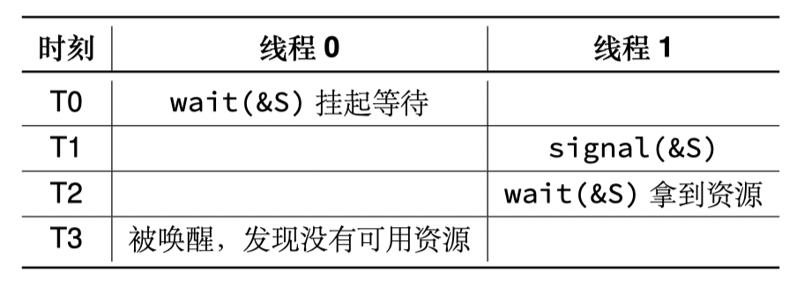
信号量的实现
介绍一种使用条件变量的实现：条件变量 + 互斥锁 + 计数器 = 信号量
value：正数为信号量，负数为有人等待 wakeup：等待时可以唤醒的数量
某一时刻真实的信号量： value > 0 ? value + wakeup : wakeup
void wait(sem_t *S) {
lock(S->sem_lock);
S->value --;
if (S->value < 0) {
while (S->wakeup == 0){
cond_wait(S->sem_cond, S->sem_lock);
}
S->wakeup --;
}
unlock(S->sem_lock);
}
思考：为何要do while? 有限等待

Slide 66
读写锁

Slide 67

公告栏问题
思考：多个读者如果希望读公告栏，他们互斥吗？
这个公告栏要撤走了
公告栏
思考：如何避免读者看到一半就被写者撤走了，我们怎么办？
写者
别挤，再挤就看不到了
读者

Slide 68
公告栏问题
思考：多个读者如果希望读公告栏，他们互斥吗？
这个公告栏要撤走了
公告栏
不互斥
思考：如何避免读者看到一半就被写者撤走了，我们怎么办？
写者
别挤，再挤就看不到了
使用互斥锁
且读者也要用互斥锁
读者

Slide 69
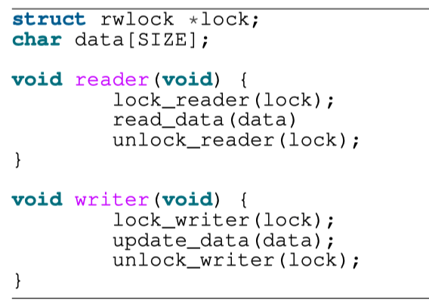
读写锁的使用示例

Slide 70
读写锁
互斥锁：所有的进程均互斥，同一时刻只能有一个进程进入临界区
对于部分只读取共享数据的进程过于严厉
读写锁：区分读者与写者，允许读者之间并行，读者与写者之间互斥
临界区
写者
读者
X
读者
读者可以进入临界区
写者不能进入临界区
*读/写临界区不同，这里指向一个为示意

Slide 71
读写锁
互斥锁：所有的进程均互斥，同一时刻只能有一个进程进入临界区
对于部分只读取共享数据的进程过于严厉
读写锁：区分读者与写者，允许读者之间并行，读者与写者之间互斥
临界区
写者
读者
X
X
写者
读者不能进入临界区
写者不能进入临界区
*读/写临界区不同，这里指向一个为示意

Slide 72
读写锁的偏向性
考虑这种情况：
  t0：有读者在临界区
  t1：有新的写者在等待
  t2：另一个读者能否进入临界区？
不能：偏向写者的读写锁
  后序读者必须等待写者进入后才进入
能：偏向读者的读写锁
  后序读者可以直接进入临界区
更加公平
更好的并行性

Slide 73
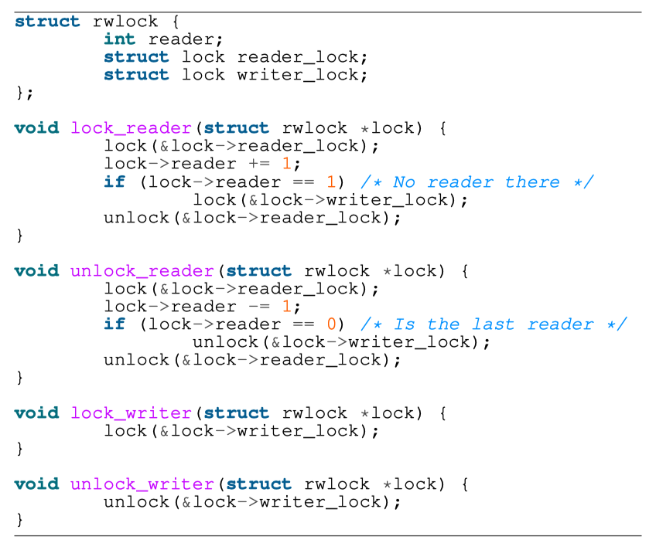
偏向读者
的读写锁
实现示例

Slide 74
读写锁的实现：偏向读者为例
读者锁
读者
临界区
获取读者锁，更新读计数器
如果没有读者在，拿写锁避免写者进入
释放读者锁
写者锁
0
读者计数器
在读临界区中的读者数量
*读/写临界区不同，这里指向一个为示意

Slide 75
读写锁的实现：偏向读者为例
读者锁
写者
临界区
读者
写者锁
尝试拿写锁，等待
1
读者计数器
在读临界区中的读者数量
*读/写临界区不同，这里指向一个为示意

Slide 76
读写锁的实现：偏向读者为例
读者锁
写者
临界区
读者
写者锁
读者
1
读者计数器
获取读者锁，更新读计数器
有读者在，无需再次获取写锁
释放读者锁
在读临界区中的读者数量
*读/写临界区不同，这里指向一个为示意

Slide 77
读写锁的实现：偏向读者为例
读者锁
写者
临界区
读者
写者锁
读者
2
读者计数器
在读临界区中的读者数量
*读/写临界区不同，这里指向一个为示意

Slide 78
读写锁的实现：偏向读者为例
读者锁
写者
临界区
写者锁
读者
读者
2
读者计数器
获取读者锁，减少计数器
还有其他读者在，无需释放写锁
释放读者锁
在读临界区中的读者数量
*读/写临界区不同，这里指向一个为示意

Slide 79
读写锁的实现：偏向读者为例
此时写者可以进入
读者锁
写者
临界区
写者锁
读者
1
读者计数器
获取读者锁，减少计数器
无其他读者在，释放写锁 ，写者进入临界区
释放读者锁
在读临界区中的读者数量
*读/写临界区不同，这里指向一个为示意

Slide 80
读写锁的实现：偏向读者为例
读者锁
临界区
读者
写者
写者锁
获取读者锁，更新读计数器
如果没有读者在，尝试拿写锁避免写者进入，等待。
0
读者计数器
在读临界区中的读者数量
*读/写临界区不同，这里指向一个为示意

Slide 81
读写锁的实现：偏向读者为例
读者锁
临界区
读者
写者
写者锁
读者
尝试拿读者锁，上面的读者还没释放，等待
1
读者计数器
注意：读者锁还有阻塞其他读者的语义，
因此不能用原子操作来替代
在读临界区中的读者数量
思考：既然读者也要一个读者锁，
那怎么提高读者的效率？
*读/写临界区不同，这里指向一个为示意

